Slide 1
CHÀO MỪNG QUÝ THẦY CÔ
VỀ DỰ GIỜ LỚP 3A
HOẠT ĐỘNG TRẢI NGHIỆM
TUẦN 23
Giáo viên : Lê Chí Thuyên

Slide 2
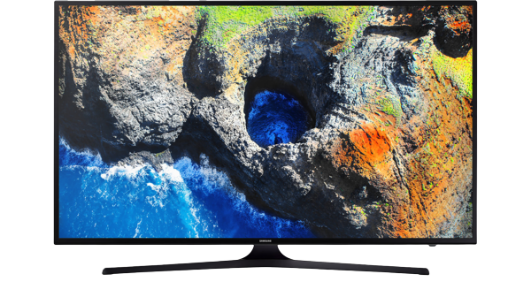
Vận động theo video

Slide 3
Bài 23: BÊN MÂM CƠM (TIẾT 3)
HOẠT ĐỘNG TRẢI NGHIỆM

Slide 4
PHẦN I
SINH HOẠT LỚP

Slide 5
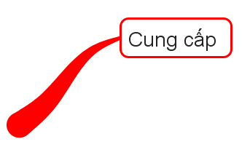
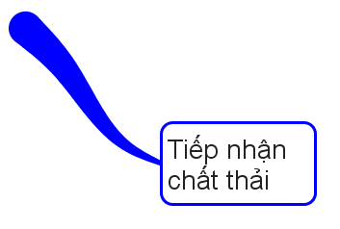
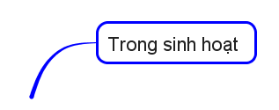
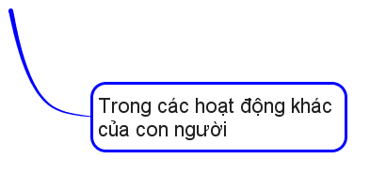
NHIỆM VỤ TUẦN 24
Đi nhẹ
Khi đi ra về
Nói khẽ
Không chạy
Chăm chỉ
Nghe giảng
Học tập
Tự tin
Chia sẻ

Slide 6
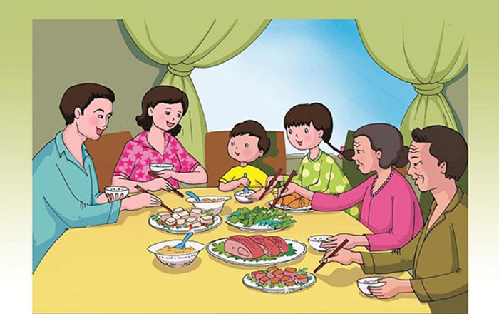
PHẦN II
QUY TẮC ỨNG XỬ KHI ĂN UỐNG

Slide 7
rửa tay
Trước bữa ăn
xà phòng
sạch sẽ
Trong bữa ăn
Đũa, thìa để gắp
Không dùng tay
Sau
bữa ăn
Rửa tay
Không chạy nhảy

Slide 8
Em quan sát kĩ vi deo và cho biết đoạn vi deo nói về điều gì?

Slide 9
CHIA SẺ NHÓM 4
THỰC HIỆN QUY TẮC
ỨNG XỬ KHI ĂN UỐNG Ở GIA ĐÌNH

Slide 10
EM TẬP LÀM
PHÓNG VIÊN

Slide 11
THỰC HIỆN QUY TẮC
ỨNG XỬ KHI ĂN UỐNG Ở TRƯỜNG

Slide 14
THỰC HÀNH
ĂN Ở TRƯỜNG

Slide 16
VẬN DỤNG

